Slide 1

Что такое ПО, классификация требований , уровни требований
Выполнено студентом: Южаков Дмитрий

Slide 2

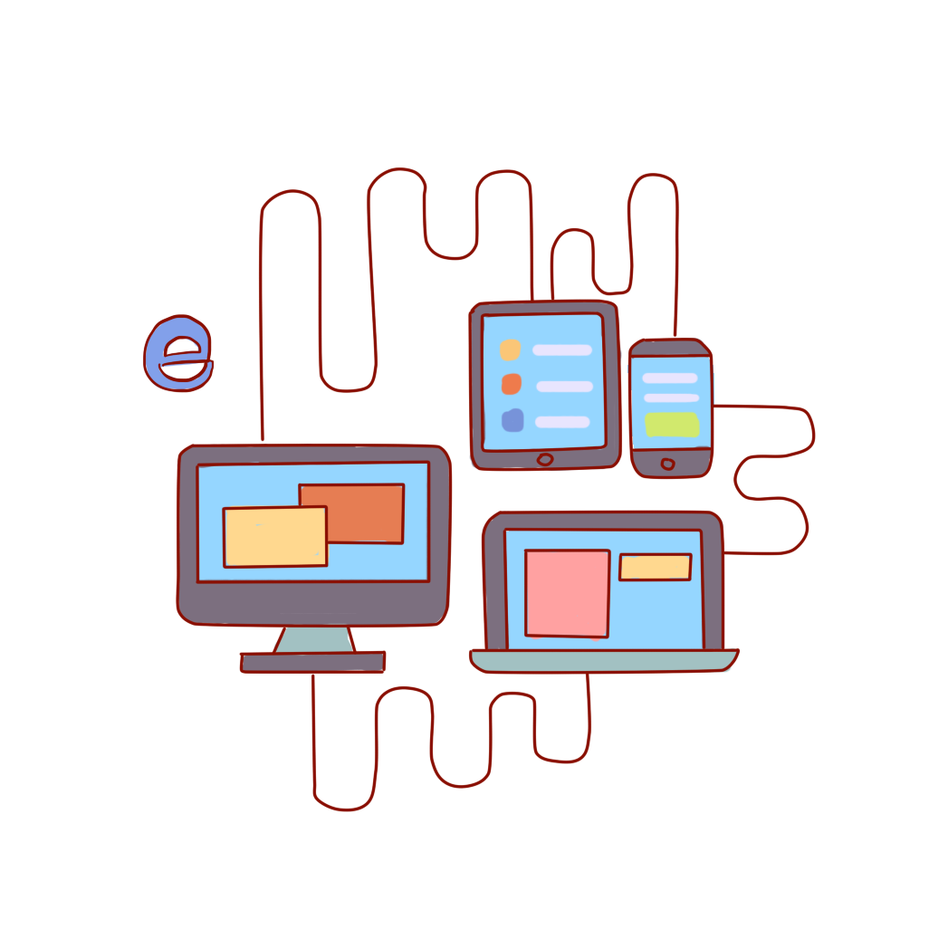
Определение ПО
Программное обеспечение (ПО) - комплекс программ обеспечивающих обработку или передачу данных предназначенных для многократного использования и применения разными пользователями

Slide 3
Виды программного обеспечения:
Системное
Прикладное
Инструментальное

Slide 4

Системное ПО
Систе́мное программное обеспечение — программы, решающие задачи общевычислительного характера — вы­де­ле­ния и разделения ресурсов, доступа к устройствам, обеспечивающие среды для разработки, запуска и выполнения других про­грамм.
Пример: MS DOS, IBM PC DOS,MS Windows Mac OS

Slide 5

Прикладное ПО
Прикладное программное обеспечение Прикладное программное обеспечение — программы, предназначенные для выполнения определенных пользовательских задач и рассчитанные на непосредственное взаимодействие с пользователем.
Пример:
Текстовые редакторы
Текстовые процессоры
Системы компьютерной вёрстки
Графические редакторы
СУБД
Электронные таблицы
Веб-браузеры

Slide 6
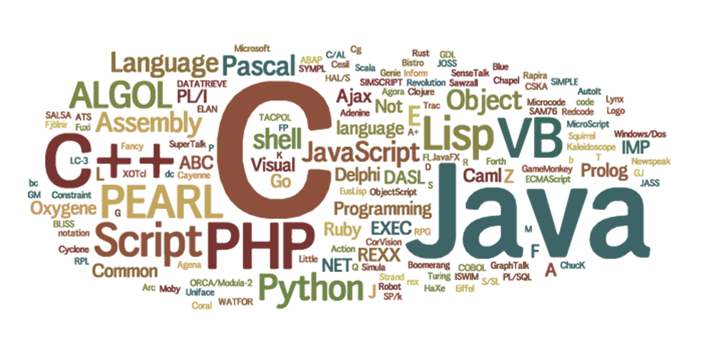
Инструментальное ПО
Инструмента́льное програ́ммное обеспе́чение — программное обеспечение, предназначенное для использования в ходе проектирования, разработки и сопровождения программ, в отличие от прикладного и системного программного обеспечения
Пример:
Microsoft Visual Studio
Borland Delphi, Borland C++
Builder,
Kylix,

Slide 7
Виды требований по уровням
Бизнес-требования — определяют назначение ПО, описываются в документе о видении и границах проекта.
Пользовательские требования — определяют набор пользовательских задач, которые должна решать программа, а также способы (сценарии) их решения в системе.
Функциональное требование — это заявление о том, как должна вести себя система. Он определяет, что система должна делать, чтобы удовлетворить потребности или ожидания пользователя. Функциональные требования можно рассматривать как функции, которые обнаруживает пользователь. Они отличаются от нефункциональных требований, которые определяют, как система должна работать внутри (например, производительность, безопасность и т. д.).

